Slide 1

Дипломатическая и консульская служба
тема 7 «Консульская служба в системе МИД РФ»
Лекция 14 «Задачи и функции консульских учреждений»
Для специальности: 41.03.05 «Международные отношения»
Институт права ВГУЭС, Кафедра международных отношений и права
Сост. ст. преподаватель кафедры Абашева Е. А.
Владивосток, 2020

Slide 2
Венская конвенция о дипломатических сношениях 1961 г.
Венской конвенции о
консульских сношениях 1963 г
Одна из функций дипломатического представительства состоит в
защите в государстве пребывания интересов аккредитующего государства
защите его граждан
в пределах, допускаемых международным правом.
Формула, характеризующая функции консульств, в основном аналогична.
Аналогичны и общие формулы, относящиеся к
функции содействия развитию экономических, торговых, культурных и научных связей между государствами,
функции, касающиеся информирования консульством своего государства.
Всё это не означает, что тем самым
нивелируется различие между посольствами и консульствами.

Slide 3
Консульства, в отличие от посольств,
не обладают функцией общеполитического представительства,
их полномочия не охватывают всю сферу отношений между государствами
не ведут переговоры с правительством государства пребывания,
не подписывают соглашения
как правило, не осуществляют контакты с центральными властями.
Прерогативы консульств действуют лишь в пределах консульского округа.

Slide 4
Есть и другие различия в статусе, задачах и функциях дипломатических представительств и консульских учреждений.
Существенная разница между ними не устраняется тем, что
на консульских должностных лиц может быть возложено, с согласия государства пребывания, совершение дипломатических актов. По Венской конвенции о консульских сношениях 1963 г. это может иметь место в государстве, где представляемая консулом страна не имеет дипломатического представительства и где она не представлена третьим государством. При этом консульский статус такого лица не изменяется.
По уведомлении государства пребывания консульское должностное лицо может действовать в качестве представителя своего государства при межправительственной организации.

Slide 5
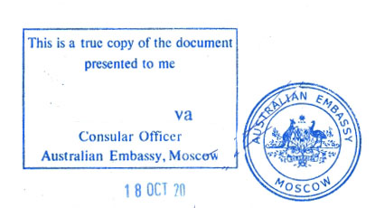
защита интересов представляемого государства и его граждан в пределах, допускаемых международным правом;
Основными функциями консульских учреждений являются:
исполнение обязанностей нотариуса, регистратора актов гражданского состояния;
обеспечение представительства граждан представляемого государства в судебных и иных учреждениях с целью защиты их прав и интересов;
осуществление прав надзора и инспекции судов и самолётов, несущих флаг представляемого государства;
информирование граждан представляемого государства о законах и обычаях страны пребывания;
ведение паспортно-визовой работы, выдача паспортов и проездных документов гражданам представляемого государства и виз лицам, желающим поехать в представляемое государство;
содействие развитию торгово-экономических, научных и культурных связей между представляемым государством и государством пребывания
получение законными путями информации о торгово-экономической, научно- технической и культурной жизни страны пребывания и доведение этой информации до представляемого государства
учёт граждан представляемого государства

Slide 6

Ежегодно выезжают за рубеж около 25 млн. российских граждан. Ширится география этих поездок. За рубежом проживает около 30 млн. наших соотечественников.
Ежедневно тысячи россиян обращаются со своими насущными проблемами.
Наиболее востребовано:
правовая помощь
содействие в регистрации актов гражданского состояния
содействие в нотариальных делах, легализации и истребовании документов
защита прав и интересов.
Кроме того, консульские работники:
оперативно занимаются поиском россиян в зоне бедствий
оказывают на месте необходимую первую помощь
передают исчерпывающую информацию о случившимся на Родину
В год Россию посещает порядка 3 млн. человек из стран с визовым режимом. Приток граждан из стран с безвизовым режимом, прежде всего государств-участников СНГ кратно превышает эту цифру.
Иностранцы обращаются, в том числе, и в российские консульские учреждения по широкому кругу вопросов:
оформление их поездок в Россию
ходатайство о приобретении российского гражданства
легализация и истребование документов
вопросы ЗАГСа и нотариата
По данным Консульского Департамента МИД, российскими учреждениями ежегодно совершается свыше 5 млн консульских действий.
Некоторые данные о масштабах работы, проводимой российскими консульскими учреждениями

Slide 7

Защита прав и интересов граждан государства, назначившего консула, оказание им содействия составляют не только существо консульской деятельности, но и вместе с тем конкретную специфическую функцию консульств.
По законодательству России её консульские
учреждения и их должностные лица обязаны
содействовать тому, чтобы российским
гражданам была обеспечена возможность
в полном объёме пользоваться всеми
правами, установленными
законодательством страны пребывания,
международными договорами
обычаями.
Они призваны защищать их права и охраняемые законами интересы, а при необходимости принимать меры к восстановлению нарушенных прав.

Slide 8

Защита прав и законных интересов граждан своего государства в стране пребывания.
Функции консула в интересах гражданина представляемого государства выражаются в предоставлении ему конкретных видов консульского
обслуживания.
Консул
регистрирует контактирующих с ним граждан своего
государства, находящихся в его консульском округе,
ведёт их учёт.
Он вправе
выдавать и продлевать паспорта и другие документы
лицам, имеющим на них право,
выдавать и продлевать визы для въезда в представляемое государство или транзита через него.

Slide 9
В случае утраты загранпаспорта в консульском учреждении выдаётся свидетельство на въезд (возвращение) в РФ. Срок выдачи свидетельства законом не установлен и зависит от обстоятельств дела и представленных документов.
В полный комплект необходимых документов входят:
справка из полиции об обращении по поводу утраты
паспорта,
заявление установленного образца,
две фотографии,
документы, позволяющие идентифицировать
личность (водительское удостоверение, служебное
удостоверение с фотографией и др.),
При наличии этих документов свидетельство может быть выдано без дополнительной проверки немедленно.
В случае отсутствия у заявителя документов, подтверждающих его личность, консульское учреждение направляет соответствующий запрос в Россию в паспортно-визовую службу органа внутренних дел. Дело это не быстрое, так что загранпаспорт лучше не терять.
или
письменное заявление не менее двух граждан РФ, подтверждающее личность пострадавшего

Slide 10
С соблюдением порядка, принятого в государстве пребывания, консул вправе представлять или обеспечивать представительство в его судебных или иных органах граждан своего государства, если сами эти граждане не могут осуществлять защиту своих прав и интересов.
В случае, если какой-либо гражданин государства, назначившего консула,
арестован,
заключён в тюрьму,
взят под стражу либо задержан в ином порядке,
например во исполнение судебного решения, компетентные органы страны пребывания должны безотлагательно уведомить об этом консульство, находящееся в округе, где это произошло (ст. 36, п. 1 «б» Венской концепции о консульских сношениях 1963 г. содержит оговорку, которая присутствует не во всех двусторонних конвенциях: «если гражданин потребует такого уведомления»).

Slide 11

Консульские должностные лица вправе
посещать такого гражданина в тюрьме для беседы с ним,
переписываться с ним
принимать меры по обеспечению его адвокатом.
Однако они обязаны воздерживаться выступать от его имени, если он возражает.
По Венской конвенции эти прерогативы
консулов должны осуществляться
в соответствии с законами и правилами
государства пребывания.

Slide 12

Согласно Консульскому уставу консул должен принимать все меры по выяснению обстоятельств ареста или задержания гражданина РФ.
Консул обязан
требовать разрешения на встречу с ним,
следить, чтобы в отношении задержанных или арестованных граждан РФ строго соблюдались все процессуальные нормы, обеспечивающие их право на защиту и объективный ход расследования
в случае необходимости содействовать, чтобы этим гражданам был предоставлен переводчик.
Нередко порядок действий консула в подробных случаях отражен в двусторонних консульских конвенциях.
Так, в консульской конвенции между Правительством РФ и Правительством США в ст. 12 говорится:
«Консульское должностное лицо представляемого государства имеет право незамедлительно посетить и снестись с гражданином представляемого государства, находящимся под арестом,
или задержанным в иной форме, или отбывающим срок тюремного заключения.
Права, указанные в настоящем пункте, должны осуществляться в соответствии
с законами и правилами государства пребывания при условии, однако, что
упомянутые законы и правила не должны аннулировать этих прав».

Slide 13

На консула возлагается охрана интересов несовершеннолетних и других лиц, не обладающих полной дееспособностью, особенно когда требуется установление над ними опеки или попечительства.
Со своей стороны, компетентные власти консульского округа должны безотлагательно уведомлять консула о ситуациях такого рода.
Консулу полагается заниматься наследственными
делами граждан назначившей его страны.
Компетентные власти государства пребывания должны
без промедления уведомить его о смерти гражданина
этой страны и о наличии имущества умершего в пределах
консульского округа, в отношении которого может
существовать интерес со стороны представляемого консулом государства или его граждан.
В необходимых случаях консул принимает меры по охране имущества, оставшегося после смерти гражданина.
Венской конвенцией о консульских сношениях 1963 г. и договорами о правовой помощи по гражданским, семейным и уголовным делам на консулов возложен ряд существенных функций в этой области, в частности по исполнению судебных поручений, передаче судебных документов и т.д.

Slide 14
Регистрация актов гражданского состояния в отношении своих граждан
Консул регистрирует акты гражданского состояния
рождение,
заключение брака,
смерть
граждан своей страны.
В консульских учреждениях регистрируется рождение детей, являющихся в соответствии с Законом «О гражданстве Российской Федерации» российскими гражданами и родившихся за пределами РФ, при условии, что рождение не зарегистрировано в компетентных органах иностранного государства.
Родители заявляют о рождении ребёнка
в консульское учреждение по месту рождения ребёнка
либо
по месту жительства родителей
в течение месяца со дня рождения ребёнка.
Пропуск этого срока не может служить основанием для отказа в регистрации рождения.

Slide 15
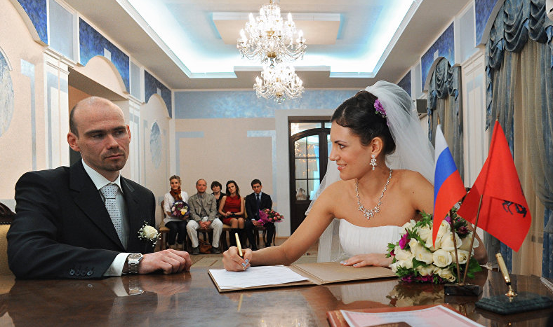
По многим консульским конвенциям за консулом признаётся право регистрировать браки,
когда вступающие в брак
являются гражданами представляемого им государства
если это не противоречит законам и правилам государства пребывания.
Регистрация заключения брака производится по истечении месячного срока со дня подачи заявления.
При наличии уважительных причин консул
имеет право сократить этот срок, и брак может
Быть заключён в день подачи совместного
заявления.
Регистрация брака производится в помещении
консульского учреждения в присутствии лиц,
вступающих в брак.

Slide 16
Регистрация смерти граждан РФ, умерших за границей, производится в консульстве
по месту наступления смерти
или
по месту жительства умершего.
Свидетельство о смерти
выдаётся родственникам
либо
высылается с ближайшей дипломатической почтой в Департамент консульской службы Министерства иностранных дел для передачи в соответствующие органы РФ.
Паспорт умершего направляется с дипломатической почтой через Департамент консульской службы в органы внутренних дел по месту выдачи паспорта.

Slide 17
Национальное законодательство и международные соглашения могут наделять консульские учреждения определёнными прерогативами в вопросах гражданства, например, правом принимать от лиц, проживающих за пределами страны, назначившей консула, заявления и ходатайства по этим вопросам.
Весьма широкими полномочиями в вопросах гражданства наделены по Федеральному закону «О гражданстве Российской Федерации» консульства России, включая определение принадлежности лиц, проживающих за пределами РФ, к её гражданству. Согласно этому закону консульства отнесены к числу государственных органов, ведающих делами о гражданстве.
Оформление приобретения или прекращения гражданства РФ начинается с подачи заявления по месту жительства заявителя в соответствующее консульство РФ.
Рассмотрение заявлений по вопросам гражданства осуществляется консульским учреждением в срок до шести месяцев со дня подачи заявления и всех необходимых документов, оформленных надлежащим образом.

Slide 18

При выходе из гражданства РФ заявитель представляет личную декларацию об отсутствии неисполненных имущественных обязательств перед физическими и юридическими лицами РФ.
Заявления по вопросам гражданства РФ,
представленные для их обоснования документы
и иные материалы,
также заключения на данные заявления, документы
и материалы
консульское учреждение направляет Президенту РФ для принятия по ним решения.
Министерство иностранных дел осуществляет контроль за исполнением решений по вопросам гражданства и информирует об этом Президента РФ в сроки, установленные Положением о порядке рассмотрения вопросов о гражданстве.

Slide 19
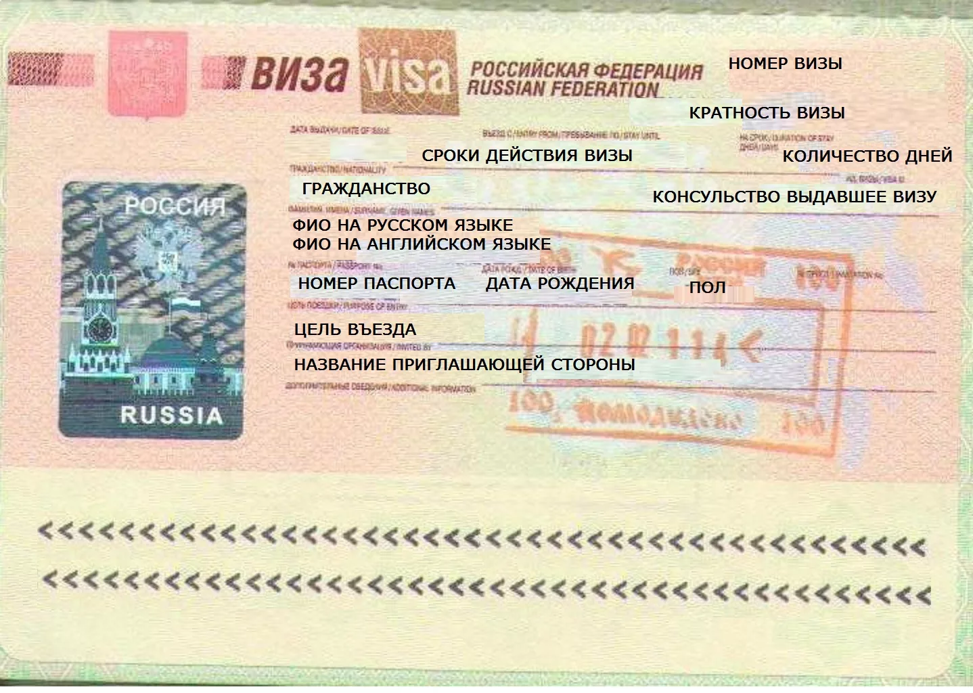
Выдача виз своего государства гражданам страны пребывания
При следовании иностранцев в Россию консульские заграничные учреждения РФ оформляют и выдают им визы:
на основании приглашений, оформленных
в ДКС МИД РФ или представительствами
МИД РФ в субъектах Федерации;
на основании указаний, направленных
ДКС МИД РФ или представительствами МИД
РФ в субъектах Федерации;
на основании приглашений, оформленных
в паспортно-визовой службе МВД;
при предъявлении туристического ваучера
и подтверждения российской туристической
фирмы.

Slide 20

В зависимости от того, в каком качестве тот или иной иностранец направляется в Российскую Федерацию, и от цели его поездки, визы, оформляемые консульскими загранучреждениями РФ, делятся на
дипломатические
служебные
обыкновенные
Категории виз
Деловые и гуманитарные -
могут быть однократные или двукратные сроком до трех месяцев и многократные — до одного года.
Туристические визы -
могут быть однократные или двукратные сроком действия до 30 дней.
Частные визы -
могут быть однократные или двукратные сроком до трех месяцев.
Учебные визы -
при оформлении срок действия паспорта должен быть не менее полутора лет.
Рабочие визы -
при оформлении срок действия паспорта должен быть не менее полутора лет.
Транзитные визы -
иностранному гражданину, следующему через территорию РФ в государство назначения воздушным транспортом, выдается на срок не более 3 дней. Иностранному гражданину, совершающему беспересадочный полет воздушным транспортом над территорией РФ, транзитная виза не требуется.

Slide 21

Дипломатические визы проставляются штампами в паспорта
дипломатов – членов персонала иностранных дипломатических и консульских представительств в РФ
членов их семей,
направляющихся в Российскую Федерацию или следующих транзитом через её территорию с миссиями дипломатического характера,
иностранных дипломатических курьеров.
Также проставляются дипломатические визы, однако с учётом принципа взаимности
Главам государств и правительств,
высокопоставленным должностным лицам иностранных государств,
членам правительства, парламента,
видным общественным и политическим деятелям иностранных государств
членам их семей
.

Slide 22
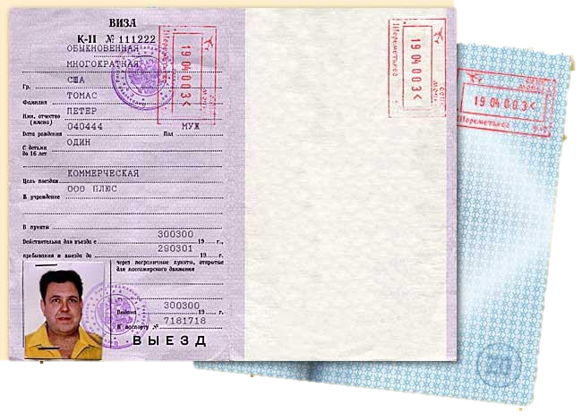
Служебные визы оформляются на специальных вкладных визовых бланках серии «К»
иностранным гражданам, состоящим на службе в иностранных дипломатических и консульских представительствах в РФ,
членам их семей,
иностранным гражданам,
следующим в Российскую
Федерацию по служебным
и общественным делам и
имеющим служебный паспорт.
Лицам, за которыми не признаётся
служебное качество, на вкладных
визовых бланках серии «К»
оформляются обыкновенные визы.

Slide 23
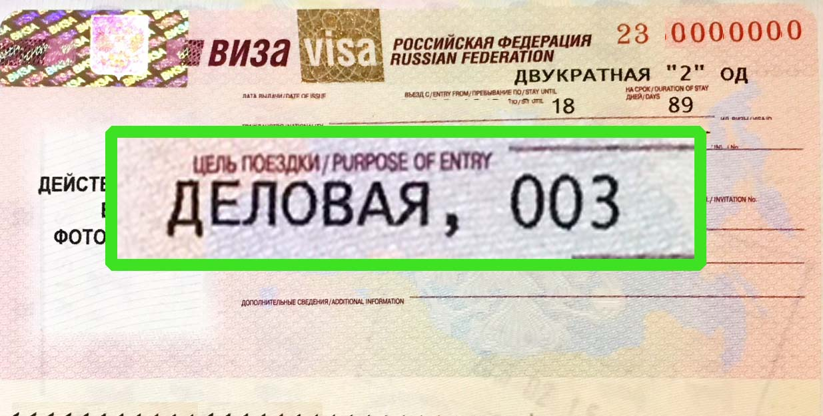
Обыкновенные визы оформляются всем другим категориям иностранцев (кроме туристов), не обладающих дипломатическими или служебными качествами и направляющихся в Российскую Федерацию
с деловыми целями,
на переговоры,
на работу по найму,
по частным приглашениям российских
граждан и пр.
Туристические визы выдаются российскими консульскими учреждениями
иностранным гражданам
лицам без гражданства,
направляющимся в Россию в качестве туристов, при предъявлении подтверждения российской туристической фирмой, имеющей лицензию на право международной туристической деятельности и получившей тур-референс.

Slide 24
Транзитные визы (могут быть дипломатическими, служебными и обыкновенными) выдаются иностранным гражданам, следующим
транзитом через территорию России, в тех случаях, когда они не имеют право на безвизовый транзит.
Срок действия ракой визы не может превышать трёх дней со дня выдачи, при этом установлен максимально разрешённый период пребывания на территории РФ:
до трёх дней – при следовании авиатранспортом,
до 10 дней – при следовании морским, речным или железнодорожным транспортом.
Такие визы оформляются на основании предъявляемых оплаченных и подтверждённых
проездных документов (билетов) и при наличии визы страны назначения или сопредельного государства.

Slide 25
Многократные визы дают право на многократный въезд в Российскую Федерацию.
Такие визы выдаются сроком до одного года только по указанию ДКС МИД РФ и представительства на МИД России в субъектах Федерации.
Многократные визы дают право их владельцам пребывать на российской территории не более 90 дней при каждом въезде в Россию.
Групповые визы выдаются при въезде на территорию России групп иностранцев (студентов, школьников, пенсионеров, военнослужащих и др.) в целях упрощения визовых формальностей.
Такие визы оформляются только по разрешению МИД РФ и представительств
МИД РФ в субъектах Федерации, если иное не предусмотрено специальными соглашениями.

Slide 26
При оформлении виз иностранным гражданам консульские заграничные учреждения РФ руководствуются следующими правилами.
Прежде всего проверяется
наличие приглашения или турваучера,
подлинность предъявленного иностранным гражданином паспорта, срок действия которого не должен истекать ранее окончания срока действия запрашиваемой визы.
Консульское должностное лицо проверяет правильность заполнения анкеты, сравнивая содержание ответов с паспортными данными, а также соответствие представляемых фотографий действующим требованиям.
У заявителя выясняются другие вопросы, которые могут оказаться необходимыми для изучения ходатайства о выдаче визы. При изучении ходатайства необходимо убедиться, что заявитель не проходит по «Списку лиц, въезд которым в Российскую Федерацию закрыт».
Кроме того, граждане стран Шенгенской группы, Израиля, Финляндии, Эстонии и Чехии должны при оформлении визы обязательно предъявить страховой полис.

Slide 27
Нотариальные функции в отношении граждан своего государства
В соответствии со ст. 38 Основ законодательства РФ «О нотариате» консул совершает нижеследующие нотариальные действия:
удостоверяет сделки (договоры, завещания, доверенности), кроме договоров об отчуждении недвижимого имущества, находящегося на территории РФ;
принимает меры к охране наследственного имущества;
выдаёт свидетельства о праве на наследство;
выдаёт свидетельства о праве собственности на долю в общем имуществе супругов;
свидетельствует верность копий документов и выписок из них;
свидетельствует подлинность подписи на документах;
свидетельствует верность перевода документов с одного языка на другой;
удостоверяет факт нахождения гражданина в живых;
удостоверяет факт нахождения гражданина в определённом месте;
удостоверяет тождественность гражданина с лицом, изображённым на фотографии;
удостоверяет время предъявления документов;
принимает в депозит денежные суммы и ценные бумаги;
совершает исполнительные надписи;
принимает на хранение документы;
обеспечивает доказательства;
совершает морские протесты.

Slide 28
Консульские должностные лица совершают нотариальные действия по просьбе граждан и юридических лиц России.
Иностранные лица,
лица без гражданства,
иностранные юридические лица
также имеют право обращаться в консульские учреждения России за совершением нотариальных действий на документах, предназначенных для применения в России.
В соответствии с двусторонними договорами и многосторонней Конвенцией о правовой помощи и правовых отношениях 1993 г. нотариальные документы принимаются договаривающимися сторонами на взаимной основе, без какого-либо дополнительного удостоверения.

Slide 29
Нотариальное производство ведётся на том же языке, что и делопроизводство консульского учреждения.
Нотариальные действия совершаются в день предъявления всех необходимых документов, уплаты консульских взносов и возмещения фактических расходов, связанных с совершением нотариальных действий.
При совершении нотариальных действий консульское должностное лицо устанавливает личность обратившихся граждан России по их заграничным паспортам или документам, их заменяющим. Личность иностранных граждан и лиц без гражданства устанавливается по
иностранным паспортам или документам, их заменяющим.
При удостоверении сделок по просьбе физических и юридических лиц выясняются дееспособность граждан и правоспособность юридических лиц, участвующих в сделках.
Сделки (договоры, завещания, доверенности), нотариальные свидетельства, исполнительные надписи, акты о морском протесте консульское должностное лицо оформляет в двух экземплярах, один из которых остаётся в делах консульского учреждения.

Slide 30
Консул не принимает для совершения нотариальных действий документы, имеющие подчистки, приписки, зачёркнутые слова и иные исправления, не оговорённые и не заверенные подписью должностного лица и печатью учреждения, выдавшего документы, а также документы, исполненные карандашом.
Российские консульские должностные лица не должны принимать документы, исходящие от иностранных властей, для совершения нотариальных и других действий (удостоверение правильности перевода на русский язык, копии документов, вписание детей в паспорта родителей и т.п.), которые предварительно
не легализованы в установленном порядке или не заверены штампом «апостиль», если иное не предусмотрено двусторонним договором РФ.

Slide 31
Все нотариальные действия, совершаемые консульскими должностными лицами, регистрируются в реестрах регистрации нотариальных действий, которые. должны храниться в консульском учреждении в течение трёх лет
Консул вправе отказать в совершении нотариального действия, если оно противоречит законодательству РФ. По просьбе заявителя он должен изложить в письменной форме причины отказа и разъяснить порядок его обжалования.
Граждане и юридические лица РФ, находящиеся за рубежом, могут обращаться за совершением нотариальных сделок к местным нотариусам.
Документы, нотариально удостоверенные иностранными нотариусами, признаются действительными на территории РФ при условии их легализации российскими консульскими учреждениями или заверения их местными властями штампом «апостиль», если иностранное государство является участником Гаагской конвенции 1961 г., отменяющей требования легализации иностранных официальных документов.
Документы, нотариально удостоверенные нотариусами иностранных государств, с которыми Российская Федерация имеет двусторонние или многосторонние договоры (конвенции) о правовой помощи и правовых отношениях, принимаются для рассмотрения на территории РФ без их легализации.

